Slide 1
Qu’est-ce qu’un Wireframe ? By :soukaina filale

Slide 2
Le wireframe (on parle de « maquette fil de fer » en français) est la suite logique du zoning. Chaque bloc réalisé lors de l’étape précédente se voit doté d’image(s), de texte(s) ou de vidéo(s). Ce contenu peut être fictif car les informations finales ne sont pas toujours connues à ce stade du projet.
L’objectif est de définir l’organisation des éléments et des formes sans travailler l’aspect visuel, le graphisme n’interviendra que plus tard. On se base davantage sur les standards et souhaits ergonomiques pour orienter la réflexion.
Là encore, un échange avec le client est nécessaire pour valider les avancées. Le wireframe, en bon outil de communication, l’aide à se projeter. Il évite surtout la rédaction d’un cahier des charges fonctionnel où les besoins peuvent être incomplets ou mal définis, ce qui entrainerait une refonte coûteuse de la plateforme finale. Les wireframes jouent le même rôle en présentant chaque fonctionnalité et spécification associée.
Les wireframes validés servent de base aux web designers pour la conception des maquettes. L’organisation des éléments et le système de navigation imaginés ne sont pas immuables mais les « créatifs » doivent respecter les fonctionnalités souhaitées et validées par le client ainsi que le budget alloué au projet.

Slide 3
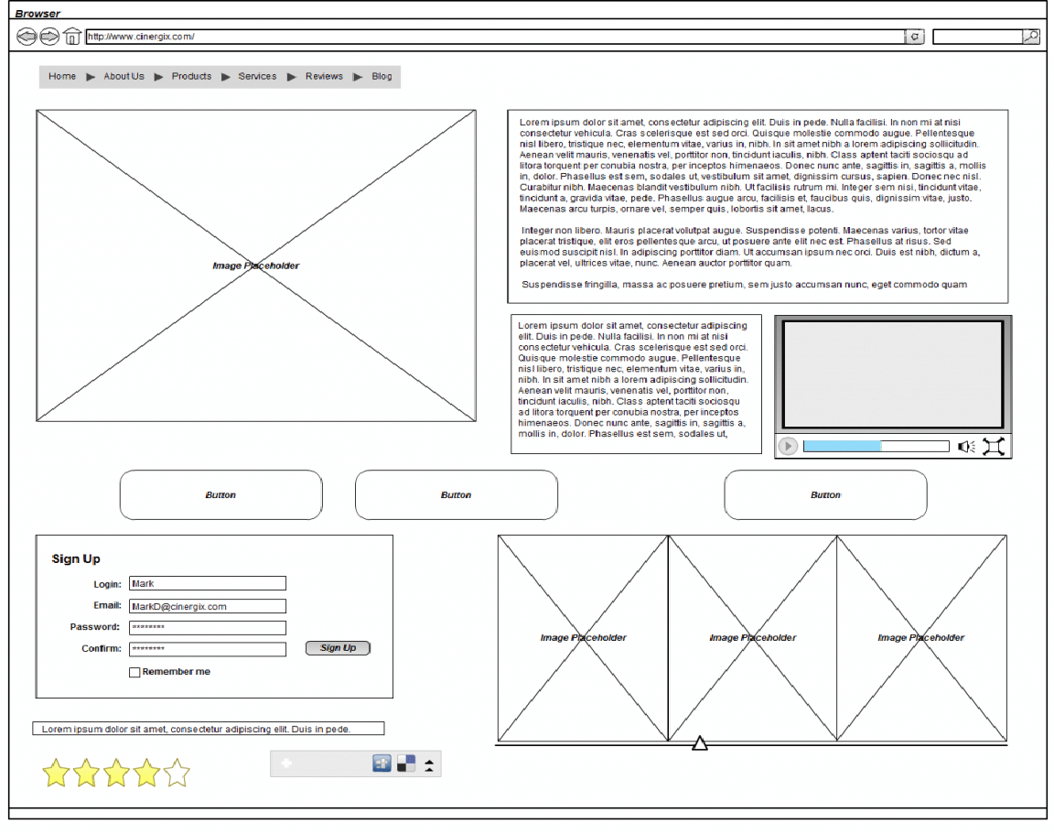

Slide 4
